Slide 1

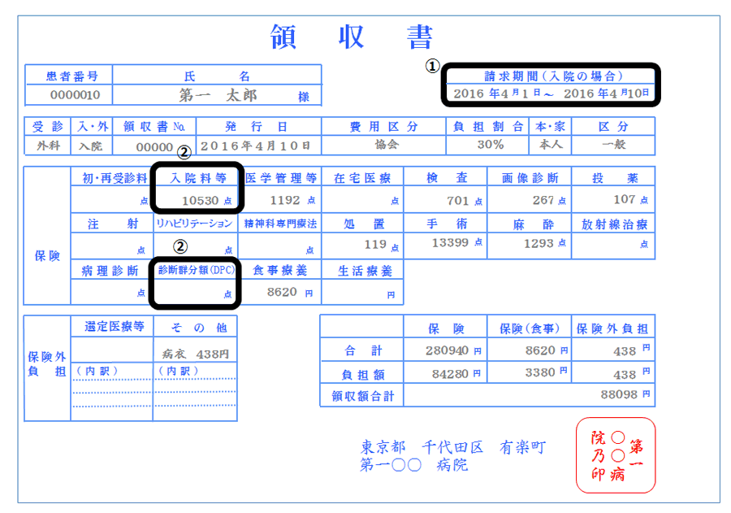



Medical Gate（メディカルゲート）Ⅰ期構築図
別紙７
③お会計完了
メール通知
利用者（患者さま）
・
利用者(患者さま)向けサービス
④お会計承認登録
クレジット決済
【会計待ち時間短縮】
⑤クレジット決済
クレジット会社
プラットフォーム
クレジット決済
Blue Gate
ＩＤ管理（名寄せ）
INPUT
診察券
OUTPUT
①患者基本情報
患者個人情報
キャッシュレス決済用
クレジットカード番号
パーソナルID変換API
共通
患者番号
決済情報連携
API
カード情報
パーソナルDB情報
パーソナルＩＤ
各医療機関患者番号
登録済みカード情報
メールアドレス
その他
会計
情報
利用者（患者さま）
②請求金額登録
⑥入金確認
機構内各センター
診察・検査
⑦診療明細書、領収書 郵送
診察券(既存)
クレジットカード
⑧医事会計システムへの入金処理

